Slide 1
Enfermedades mas frecuentes en el espacio

Slide 2
Notes:
Hipoxia
-Historia Medicina Aeroespacial-
1298. Rustigiano señala los problemas constatados por Marco Polo en sus expediciones a las montañas del Tibet.
1590. El Padre Acosta describe el mal de Montaña, del que él mismo fue víctima, en sus viajes a los Andes Peruanos.
1736. Ulloa destaca los problemas observados en relación a la altura en hombre y animales durante su expedición científica a los Andes Bolivianos.
1778. Sausarre describe los síntomas del mal agudo de montaña aparecido en las cumbres de los Alpes.
1783. Primera ascensión en globo, utilizando como pasajeros animales de granja ( 19 de septiembre 1783).
1783. Primera ascensión en globo por Pilátre de Rozier.
1793. Referencia en la Gaceta de Madrid al resultado del análisis químico del aire contenido en una botella recogidos por Lunardi a 952 m. de altura a instancias del Duque de la Roca.
1794. Dos médicos barceloneses, Francisco Salva y Francisco Santponts hicieron elevar un globo sin tripulantes.
1797. Andre Jacques Garnerin realiza el primer salto en paracaídas desde un Aerostato a una altura de 3.000 m. en París.
1800. El Dr. Francisco Bover presentó una comunicación en la Facultad de Medicina de Barcelona sobre: ” Uso de los globos Aerostáticos aplicados a la Medicina”.
1803. Robertson describe los problemas fisiológicos padecidos por aeronautas.
1804. Gay-Lussac y Biot describen el “mal del ballon”.
1844. Le Pileur comunica a la Academia de Ciencias los problemas observados durante la ascensión al Mont-Blanc.
1850. Barral y Bixio describen los efectos del frío durante las ascensiones en globo.
1861. Jourdanet intenta dar una explicación científica al mal de montaña.
1863. Coxwell y Glaisher describen los efectos de la altura durante el curso de sucesivas ascensiones en globo.
1873. Primeros trabajos de Paul Bert.
1874. Sivel y Croce-Spinelli utilizan oxígeno por primera vez, de acuerdo a las recomendaciones de Paul Bert en las ascensión del “Estrella Polar”.
1875. Sivel y Croce-Spinelli mueren como consecuencia de los efectos hipóxicos de la altura a bordo del globo “Zenith”, Tissandier único sobreviviente describe la sintomatología de la que fue víctima.
1878. Paul Bert publica en París su libro “La pression Barometrique“.
1897. Mosso especula sobre la teoría “acápnica” para explicar el mal de altura.
1910. Cruchet y Moliner describen el llamado “Mal del Aviador”.
1912. Primeros trabajos sobre la valoración psicofísica de los aspirantes a la carrera Aeronáutica, en Alemania, Francia y Estados Unidos.
1912. El capitán médico Pérez Nuñez se hace piloto en la escuela de Cuatro Vientos, más tarde lo hace el Capitán Médico Marín Aguirre.
1917. Organización del Servicio de Selección e Investigaciones Fisiológicas en la Aeronáutica Francesa.
1917. Primeros trabajos sobre la selección de pilotos en Estados Unidos.
1919. Primera Conferencia Internacional de Medicina Aeronáutica en Roma.
1919. Fundación en Estados Unidos del primer laboratorio de Investigación y Escuela de Médicos de Vuelo.
1920. Creación del Servicio de Exámenes Médicos y de Estudios de Aeronáutica Civil en Le Bourget (París).
1921. Creación permanente de la Escuela de Medicina Aeroespacial en Estados Unidos.
1926. Organización del Servicio Médico de Aviación Civil Americano.
1926. Bauer publica su libro sobre “Medicina Aeronáutica”.
1929. Primer congreso de Aviación Sanitaria en París.
1929. Fundación de la Sociedad Americana de Medicina Aeronáutica.
1930. 1ª Edición del “Journal of Aviation Medicine” en Estados Unidos.
1931. La Escuela de Medicina Aeronáutica del Ejército Norteamericano se instala en Randolph Field (Texas).
1932. El duodécimo Congreso Internacional de Aviación Sanitaria se celebra en Madrid.
1933. Se publica en Hamburgo la 1ª. edición del “Acta de Aerofisiológica”.
1935. Schubert publica en Berlín el libro “Physiologie des Menschen im flugzeng”, Springer, Edit.
1936. Publicación del libro “Medicina Aeronáutica y Aviación sanitaria” por el Dr. D. Antonio Box María Cospedal. Imp. Rosaura. Ceuta.
1936. 1ª Edición de la revista “Luftfarhrtmedizin”, Springer. Edit. Berlín.
1936. 1ª Edición de la revista “Luftfarhtmedizin abhandlungen” Thieure edit. Leipzig.
1937. Primer Congreso Alemán de Medicina Aeronáutica en Berlín.
1938. Primera edición de la revista “Revista di Medicine Aeronautica” Editoriale Aeronautica. Roma.
1939. Primera Conferencia Panamericana de Aviación Sanitaria en Montevideo.
1939. Armstrong publica la primera edición de su libro “Principles and Practice of Aviation Medicine”. Bailliere, Tindall eT Cox, edit. London. New York.
1939. Ruff y Strughold publican la 1ª edición de “Grundiss der Luftfarhmedizin”. Von Johann Ambrosius Barth, edit. Leipzig.
1939. W.R. Franks profesor de Investigación Médica de la Universidad de Toronto, diseña el primer traje anti-G.
1939. Se crea por Orden Ministerial el ejército del Aire, con sus cuerpos, armas y servicios y entre éstos el de Sanidad.
1940. Creación del Servicio de Sanidad del ejército del Aire francés.
1940. Creación del Cuerpo de Sanidad del Aire, sustituyendo al Servicio anteriormente creado, y que comprende las Secciones de Medicina y Farmacia.
1940. Se crean los Institutos de Medicina Aeronáutica de Madrid y Sevilla (23 de febrero de 1940).
1940. Presentación a la Academia Aeronáutica de Madrid de los trabajos de Garrote y Atenza sobre “Alteraciones hemáticas en el vuelo de altura” y “Funciones laberínticas en Aeronáutica”. Lafont presentaba “Normas provisionales para calificar la aptitud de vuelo en España” y “Modelo provisional de Cartilla sanitaria para el personal de vuelo”. Esteban Aranguez presenta “Sentido cromático en Aeronáutica” y “Las aceleraciones a´aéreas y dinámicas del líquido cefalorraquídeo”.
1941. Aparece el número 1 de la Revista Aeronáutica, Segunda Epoca.
1941. Se publica “El vuelo a Alta Cota” manual de Medicina Aeronáutica de Pescador del Hoyo.
1941. Esteban Aranguez publica la monografía de 80 páginas “Las funciones visuales en Aeronáutica”.
1942. Ubicación del Instituto de Medicina aeronáutica de Madrid en el Pabellón de Fisiología de la Facultad de Medicina de la Universidad Complutense de Madrid.
1942. Publicación del “Trattato di Medicina Aeronautica” por Monaco, Genelli, Margaria, 3 vol. Roma.
1943. Bauer publica un libro “Aviation Medicine”.
1943. Primeros Diplomas de Fisiología aeronáutica, en el Instituto de Medicina Aeronáutica de Madrid.
1946. Primer Diploma Universitario de Medicina Aeroespacial por la Facultad de Medicina de Nancy.
1946. Publicacón de “Humann Factors in Air Transport Desing” por MacFarland. Mac Graw Hill edit. New York.
1946. Comienza la utilización con fines de investigación del Laboratorio de Altitud en Madrid.
1948. Adquisición por el Centro de Investigación de Medicina Aeroespacial de una centrífuga de 3 m. de brazo tipo Zondepp.
1960. Se incluye la Medicina Aeronáutica y Cosmonáutica entre las asignaturas optativas del Doctorado.
1962. XI Congreso Internacional de Medicina Aeronáutica y Cosmonáutica, que tiene lugar en la Facultad de Medicina de Madrid.
1971. Ubicación del Centro de Investigación de Medicina Aeroespacial en un edificio anexo al Hospital del Aire.
1979. Adquisición de la nueva Cámara Hipobárica con capacidad para 10 plazas en el compartimento principal y 2 en la antecámara.

Slide 3
DESORIENTACIÓN

Slide 6
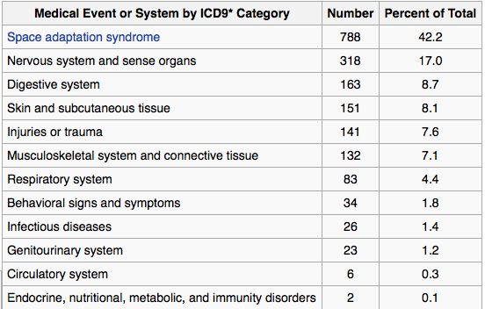

Slide 7
Ann Emerg Med. 2005;46:177-184.

Slide 8
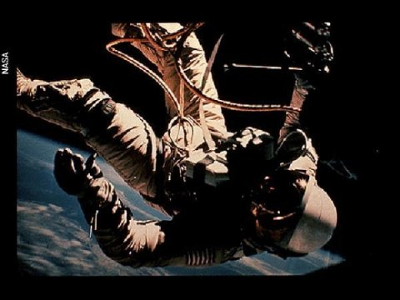

Slide 9
Aviation, Space, and Environmental Medicine x Vol. 84, No. 7 x July 2013
Notes:
a Desorientación Espacial es un fenómeno que ocurre como consecuencia de una incorrecta apreciación de la posición, movimiento u orientación con respecto a los tres planos del espacio. Como consecuencia puede llevar al piloto a una incapacidad para apreciar correctamente su posición y movimiento relativo con respecto al centro de la tierra.
El hombre está adaptado a una vida terrestre en la que se encuentra sometido a una fuerza gravitoinercial de 1 G. Cuando éste es expuesto a un medio diferente y no habitual como es el aéreo, donde los estímulos al movimiento difieren en magnitud, dirección y frecuencia de los experimentados en la superficie terrestre, son frecuentes errores en la percepción, y es por ello que la práctica totalidad de los pilotos hayan experimentado en alguna ocasión fenómenos de este tipo.
Desde un punto de vista operacional podemos considerar dos clases de fenómenos de desorientación:
Tipo I: caracterizado porque el piloto no aprecia o reconoce que está desorientado, supone por tanto, un serio peligro para la seguridad de la aeronave, ya que éste puede basar el control de la misma en una percepción totalmente errónea.
Tipo II: el piloto experimenta un serio conflicto entre lo que sus sentidos indican y la información aportada por los instrumentos de la aeronave, frecuentemente este conflicto se resuelve y raramente conduce a un serio incidente.
Se ha descrito un Tipo III: caracterizado por ser incapacitante y que conduce, casi siempre, a una pérdida de control de la aeronave.
Desde el punto de vista preventivo es fundamental que el piloto disponga de la necesaria información respecto a la fisiología básica de los órganos del equilibrio, las manifestaciones clínicas de las ilusiones sensoriales, sus aspectos operacionales y mediante demostraciones prácticas enseñar al tripulante aéreo cómo los órganos de los sentidos no siempre van a ser fiables en condiciones de vuelo.

Slide 10
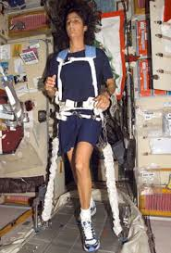
Enfermedad mas frecuente en el espacio
síndrome de adaptación espacial (SAS), es experimentado por aproximadamente la mitad de todos los astronautas durante los primeros días de su viaje espacial.

Slide 11
Existen enfermedades en el espacio ??

Slide 12
Radiación separa los electrones de los átomos lo que resulta en un daño molecular, a nivel de DNA.
Principal causa de lesión celular y muerte celular
La radiación ionizante en forma de ondas electromagnéticas (rayos x) y radiación gama son consideradas formas de baja radiación que se deposita de manera uniforme en grandes volúmenes de tejidos
Los viajeros del espacio se exponen a la radiación generada de los rayos galácticos cósmicos y de manera ocasional a dosis altas de partículas solares
Boerma M, Nelson GA, Sridharan V, Mao XW, Koturbash I, Hauer­Jensen M. Space radiation and cardiovascular disease risk. World J Cardiol 2015; 7(12): 882­888
Notes:
Exposure of living cells and tissues to ionizing radiation, forms of radiation that can remove electrons from the atoms in these cells or tissues, may result in molecular damage, which can eventually lead to early and late injury. Exposure of cells or tissues to ionizing radiation causes DNA damage, which has long been considered as the primary cause of cellular injury and cell death.
La exposición de las células y los tejidos vivos de las radiaciones ionizantes, formas de radiación que pueden eliminar los electrones de los átomos en estas células o tejidos, puede resultar en daño molecular, lo que eventualmente puede conducir a una lesión temprana y tardía. La exposición de células o tejidos a la radiación ionizante provoca daños en el ADN, que ha sido considerado como la causa principal de la lesión celular y muerte celular.

Slide 13
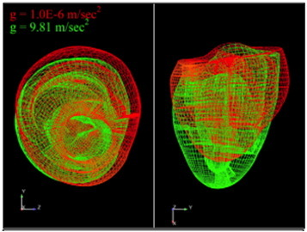
Corazones esféricos y pierden masa muscular
http://www.space.com/25452-zero-gravity-affects-astronauts-hearts.html#sthash.GsYzo3JU.dpuf
Notes:
El astronauta Cady Coleman NASA realiza tareas en el laboratorio en la Estación Espacial Internacional como parte de la investigación Integración Cardiovascular - un estudio que evalúa la salud cardiaca en el espacio, incluyendo el efecto de los vuelos espaciales de larga duración en forma de corazón y la forma.
Crédito: NASA
astronautas gallina pasan largos periodos de tiempo en gravedad cero en el espacio, sus corazones se vuelven más esférica y pierden masa muscular, según un nuevo estudio, lo que podría conducir a problemas cardíacos.
Los cambios fisiológicos tienen implicaciones para las misiones tripuladas a la forma en Marte y otros viajes prolongados en el espacio podrían afectar la salud de los astronautas, según un estudio presentado 29 de marzo en una reunión de la American College of Cardiology en Washington, DC
"El corazón no funciona tan duro en el espacio, lo que puede causar una pérdida de masa muscular", líder del estudio, el Dr. James Thomas, Presidente Moore de Imagen Cardiovascular y plomo del científico por ultrasonido en la NASA, dijo en un comunicado. "Esto puede tener graves consecuencias tras el retorno a la Tierra, por lo que estamos investigando si hay medidas que se pueden tomar para prevenir o contrarrestar esa pérdida." [El cuerpo humano en el espacio: 6 Hechos curiosas]
cambio previsto en forma de corazón al final de la diástole en la Tierra (verde) y en condiciones de microgravedad (rojo).
Crédito: Dr. Chris mayo
- Ver más en: http://www.space.com/25452-zero-gravity-affects-astronauts-hearts.html#sthash.GsYzo3JU.dpuf

Slide 14
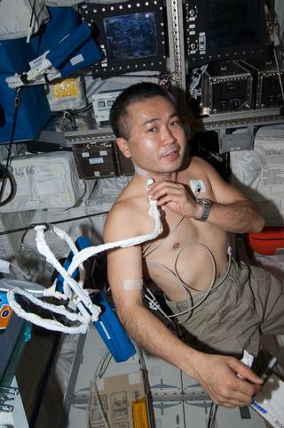
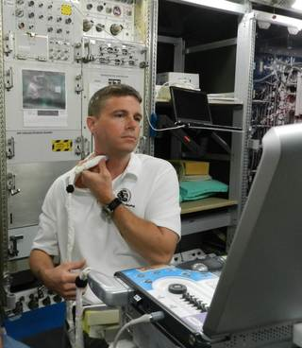
Notes:
Oxidative stress reflects an imbalance in the body’s ability to handle toxic byproducts from normal, oxygen-consuming cell metabolism. This imbalance produces peroxides and free radicals, which contribute to a number of degenerative conditions. Evidence indicates that oxidative stress and resulting inflammation can accelerate the development of atherosclerosis, a disease in which plaque builds up inside arteries. This disease can lead to heart attacks and strokes.
For this investigation, called Cardio Ox, researchers at NASA’s Johnson Space Center in Houston will look at the function and structure of arteries along with specific biomarkers in the blood and urine that indicate inflammation and oxidative stress. These biological samples will be taken from astronauts before their launch, 15 and 60 days after launch, 15 days before returning to Earth, and within days after landing.
The crew will also take ultrasound scans of the carotid artery thickness and brachial artery dilation, recognized indicators of cardiovascular health, at the same time points, for comparison with the biomarkers. The same measurements will be taken and ultrasounds performed at the regular check-ups that all astronauts have one, three and five years after flight.
“This is the first cardiovascular study to cover such a long period,” said Steven Platts, Ph.D., principal investigator. The data will create a picture over time, allowing researchers to examine whether blood vessel changes seen during flight returned to normal sometime after flight. They’ll also be able to determine if the effects of oxidative stress grow worse over time or if astronauts experience chronic inflammation post-flight.
Many studies have looked at oxidative stress on Earth, but only astronauts are simultaneously exposed to so many factors known to cause it. The unique environment of a space mission combines a number of factors that can increase the risk of oxidative damage and inflammation, including radiation, psychological stress, reduced physical activity and, in the case of extravehicular activity, increased oxygen exposure.
“It’s a perfect storm of things known to cause oxidative stress all happening at the same time,” Platts explained. “So this study will enable us to answer some important questions, such as, do these factors work together to make things worse? Are any of them at high enough exposure to cause damage?” Knowing more about how space may cause changes in cardiovascular health will help scientists develop measures to counter its negative effects, in space and on Earth.
The pre-flight data provide a snapshot of an astronaut’s cardiovascular health before exposure to the space environment, which then makes it reasonable to assume that any changes are caused by exposure to the space environment and not by other factors. Other studies have looked at specific factors such as mental stress or exercise and their relationship to oxidative damage, but the space station provides a unique opportunity to integrate a variety of causes in a single person.
Typically, a study eliminates all variables except one and examines that one, but this investigation looks at how the entire workplace environment affects the body. The same factors also affect people in unique Earth-bound job environments, such as long-haul jet pilots or train engineers, those who work in a small room all day at a radiation plant, or in unique conditions such as Antarctica. Such situations subject people to stress similar to that experienced by astronauts. The disruption of daily rhythm and sleep patterns experienced in space could be extrapolated to shift workers on Earth as well.
Astronaut Scott Kelly participated in the investigation during his time in orbit and recently completed his one-year post-flight checkup. The study is continuing aboard the station, and a total of 12 astronauts in all will participate during the five-year investigation. You could say the subjects are really putting their hearts into it.
Melissa Gaskill
International Space Station Program Office
NASA Johnson Space Center

Slide 15
Altas dosis de radiación inducen
ateroesclerosis acelerada
fibrosis miocárdicas
alteraciones de la conducción
anormalidades valvulares
Radiación cósmica galáctica = protones, partículas alfa, núcleos pesados. Su flujo no es detenido por muro o defensa alguna
Radiación atrapada = electrones y protones procedentes de emisiones solares
Eclosión de partículas solares= fuente mas activa de radiación
Notes:
El problema de la incertidumbre en la estimación de los riesgos inducidos por la radiación del cáncer, las enfermedades no cancerosas y efectos genéticos hereditarios sigue siendo de gran importancia en la evaluación de los efectos de la radiación ionizante en la salud humana, en las decisiones que implican el uso seguro de la radiación ionizante, en las decisiones para compensar a los individuos cuyos cánceres podrían haber sido causados ​​por la exposición a la radiación y en el tratamiento de la controversia pública. La incertidumbre análisis deben ser cada vez más importante en el futuro como metodologías sofisticadas continúan desarrollándose y ser más disponible y el conocimiento de la etiología de las enfermedades humanas se convierte en mucho más completo. El análisis de incertidumbre es una herramienta poderosa que podría ser utilizado para ayudar a priorizar la investigación sobre temas de importancia para la evaluación de riesgos.
la radiación que se pensaba, lo que aumenta la preocupación de un riesgo cardiovascular de la exposición a las radiaciones ionizantes durante las misiones espaciales de larga distancia ionizante. Los modelos animales y cultivos celulares han comenzado a arrojar luz sobre el riesgo de complicaciones cardiovasculares de la exposición a la radiación de partículas cargadas. Se requieren estudios adicionales, incluyendo aquellas que emplean las dosis de radiación bajas tasas de dosis y / campos de partículas mixtas para imitar GCR para ayudar en la evaluación del riesgo cardiovascular de la radiación espacial.
Corresponde a partículas originadas fuera del sistema solar, probablemente en el transcurso de la fusión de una supernova en tiempos pretéritos de la historia (1054 a.C).C). Estas partículas cósmicas están constituidas por:
-protones (87%) o núcleos de Hidrogeno. -partículas alfa (12%) o átomos de Helio. -núcleos pesados (1%) Litio, Estaño,etc.
Poseen una elevada energía, en ocasiones superior a 10 elev.19 electrón voltios., lo cual significa que un flujo de baja densidad de partículas cósmicas no puede ser detenido por muro o defensa alguna. Se vigila de forma sistemática los efectos de la exposición prolongada de los astronautas a las GCR afín de establecer limites a su vida laboral.
-Radiación atrapada
En 1958 el Dr. Van Allen estudió por medio de una serie de satélites la presencia de una bandas en torno a la Tierra que contenían partículas geomagneticamente atrapadas. Hoy día se sabe se trata de electrones y protones procedentes de emisiones solares que resultan captados por el campo geomagnetico terrestre. Estas bandas o anillos de Van Allen circundan completamente la Tierra y se encuentran situados el primer anillo entre los 300 a 1200 Km de altura y el 2o hacia los 10.000 Km. Para prever efectos nocivos de
Create PDF files without this message by purchasing novaPDF printer (http://www.novapdf.com)
la radiación los trabajos fuera de los vehículos espaciales se efectúan en periodos de vuelo orbital en que no existe riesgo de radiación.
-Eclosión de partículas solares (SPE, solar particle events)
Con ocasión de la erupción de las manchas solares se forman nubes de gas ionizado que perduran durante algunos días. Constituyen la fuente mas activa de radiación. El hecho de que no pueda preverse su formación no implica que no se detecten incrementos de la luz visible, rayos X y radiación de radiofrecuencia. El problema radica en la nube de protones de alta energía que son eyectados hacia la Tierra. Cuando están próximos al planeta su energía se eleva de 10 MeV a 500 MeV, representando un serio peligro de radiación. No obstante, a nivel de órbitas de baja inclinación, próximas a la Tierra, el campo geomagnetico resulta protector.
-Flujo de neutrones
El proyecto Skylab ha permitido analizar los neutrones, otro componente de la radiación espacial. Su origen no ha sido aun bien explicado. Su riesgo estriba en que al chocar con núcleos de hidrogeno (protón) generan energía. El hecho de que existan abundantes radicales de hidrogeno en los tejidos corporales (agua, grasa, proteínas) determina un riesgo potencial a la exposición a estas partículas. De acuerdo con los estudios llevados a cabo en el Skylab, se atribuye su origen al bombardeo de la estructura del vehículo espacial por los protones atrapados en los anillos de van Allen. El flujo detectado no parece, sin embargo, ser deletéreo para los tripulantes.
En general, cuando se trata de vuelos de corta duración, con trayectorias bien establecidas, la radiación no entraña riesgo para los tripulantes (Gemini 4: 11mRad/dia); Sin embargo, los proyectos de estancia prolongada en el espacio (estaciones espaciales Shuttle) requieren una vigilancia muy estricta de las dosis de radiación recibida (Skylab 4: 90m Rad/día).

Slide 16
Notes:
uring spaceflight, astronauts are exposed to extreme envi- ronmental factors that differ dramatically from those on Earth. These factors include altered lighting, light–dark cycles, gravita- tional force and radiation (Bai and Wang, 2008; Mcphee and Charles, 2009). During space missions, changes in a many physio- logical and behavioral variables have been reported. These changes may produce disturbances in both the health and the performance of astronauts (Mcphee and Charles, 2009).
Circadian rhythmicity is a ubiquitous feature of living organ- isms. The circadian timekeeping system (CTS) is entrained to the cyclic environmental factors that display a period of 24 h, such as light–dark alternation and temperature (Fuller, 1994; Guo et al., 2014). Among the environmental factors, light/dark cycles and gravitational force are two important synchronizers for the cir- cadian timing system. These factors might contribute to the al-
* Corresponding author at: School of Life Sciences, Sun Yat-sen University, 510006 Guangzhou, China. Tel./fax: +86 20 39332939.
E-mail address: guojinhu@mail.sysu.edu.cn (J. Guo).
http://dx.doi.org/10.1016/j.lssr.2015.01.001
terations of circadian rhythms in space (Gachon et al., 2004; Monk et al., 2001).
Although research results are still very limited, several stud- ies of the circadian/diurnal rhythms of astronauts have been con- ducted. Most of these investigations were isolated studies based on very few subjects (Bai and Wang, 2008; Mcphee and Charles, 2009; Wang et al., 2014). After their return from space, astronauts of- ten display altered short-term cardiovascular dynamics (Verheyden et al., 2007). Such circadian desynchrony jeopardizes physiology and behavior, and it causes astronauts to show various disorders and performance errors. Disturbances of circadian rhythms and sleep are indicators and common diagnostic criteria for a variety of psychiatric disorders (Mcphee and Charles, 2009). For instance, the deregulation of circadian blood pressure rhythms may lead to several disorders including chronic kidney disease (Agarwal, 2010). However, the detailed effects of spaceflight on circadian rhythms still remain to be determined. An understanding of cir- cadian rhythm changes in space will help develop novel counter- measures to improve crew health and performance (Mcphee and Charles, 2009).

Slide 17
Alteraciones corticales (donde las fibras aferentes de los otolitos y canales semicirculares convergen)
Esta red vestibular cortical está implicado en la integración de la entrada neurosensorial (es decir, vestibular, entrada visual y propioceptiva) y sus funciones incluyen el procesamiento de la auto-movimiento, la orientación espacial, y la memoria
Notes:
También se encontró una disminución de la conectividad estado de reposo en la derecha después del vuelo ínsula, que es parte de la corteza vestibular, donde las fibras aferentes de los órganos otolitos y canales semicirculares convergen. Esta red vestibular cortical está implicado en la integración de la entrada neurosensorial (es decir, vestibular, entrada visual y propioceptiva) y sus funciones incluyen el procesamiento de la auto-movimiento, la orientación espacial, y la memoria (Brandt et al. 2005), la percepción de vertical (López et al., 2007) y el procesamiento visual relacionada con las señales gravitacionales (López et al. 2009). Los problemas reversibles después de los vuelos espaciales resumidos anteriormente a menudo se han atribuido al sistema vestibular y en particular a la gravedad de desacondicionamiento sistema de detección de los otolitos (Kornilova et al 2012;. Moore et al., 2003). El estudio actual, sin embargo, sugiere que varios de estos problemas se originan a partir de alteraciones en el nivel cortical, en lugar de ser meramente atribuida a los órganos neurosensoriales periféricos. Los cambios en la función del cerebro podría explicar el hecho de que los segundos volantes de tiempo son menos propensos a algunos de estos problemas que folletos primera vez, dado el proceso de adaptación neural. Sin embargo, debido a la dificultad general y las restricciones al acceso cosmonauta, sólo hemos podido llevar a cabo la exploración posterior al vuelo 9 días después del regreso. En teoría, los cambios observados pueden atribuirse no sólo a la exposición de larga duración a la microgravedad, pero en parte
también a la readaptación a la gravedad de la Tierra. Sin embargo, el hecho de que los cambios de conectividad funcional todavía estaban presentes 9 días en la Tierra muestra la importancia de los hallazgos observados. Esto podría ser relevante en particular para las misiones a Marte, donde no hay asistencia en tierra en el lugar puede ser proporcionado y por lo tanto, es importante conocer la duración de los procesos fisiológicos de adaptación. Sólo la investigación adicional puede resolver este problema mediante la inves- tigar más viajeros espaciales en vuelo diferentes intervalos posteriores. Además, los estudios futuros tendrán que tener en cuen- ta el nivel de experiencia, es decir, si se trata de viajeros del espacio de primera vez o volantes 'frecuentes'.
En conclusión, la investigación de resonancia magnética funcional de la función cerebral en un cosmonauta después de la exposición de 6 meses a la micro gravedad indica alteraciones en vestibular y regiones relacionados con el motor. Estas disfunciones pueden dar cuenta de la reducción de las capacidades de la función de control de motores y vestibulares en la reentrada. La comprensión de los efectos del vuelo espacial en el sistema nervioso central humano es fundamental para el desarrollo de contramedidas adecuada. Maximizando el rendimiento de la tripulación y la salud es crucial para el éxito y la seguridad de las futuras misiones espaciales manera prolongada, incluidas las misiones a Marte. Adicional- mente, nuestros hallazgos pueden tener relevancia clínica, por ejemplo, para los pacientes vestibulares que sufren de insuficiencia de mecanismos de compensación neuronales.

Slide 18
Lancet Neurol. 2014 September ; 13(9): 904–912. doi:10.1016/S1474-4422(14)70122-X.
Notes:
Background—Sleep deprivation and fatigue are common subjective complaints among astronauts. We conducted the first large-scale evaluation of objectively-estimated sleep of astronauts on both short- and long-duration spaceflight missions.
Methods—Allnon-Russian crewmembers assigned to space shuttle flights with inflight experiments from July 2001 until July 2011 or ISS Expeditions from 2006 –2011 were eligible to participate. We objectively assessed, via wrist actigraphy and daily logs, sleep-wake timing of 64 astronauts on 80 Space Shuttle missions, encompassing 26 Space Transportation System flights (1,063 inflight days), and 21 astronauts on the International Space Station (ISS) (3,248 inflight days) and, for each astronaut, during two Earth-based data-collection intervals prior to and one following spaceflight (4,013 ground-based days).
Findings—Astronauts attempted and obtained significantly less actigraphically-estimated sleep per night on space shuttle missions (7·35 ± 0·47 and 5·96 ± 0·56 hours, respectively), in the 11- days before spaceflight (7·35 ± 0·51 and 6·04 ± 0·72 hours, respectively) and even three months before spaceflight (7·40 ± 0·59 and 6·29 ± 0·67 hours, respectively) than they did upon their return to Earth (8·01 ± 0·78 and 6·74 ± 0·91 hours, respectively) (p < 0·0001 for each) Astronauts on ISS missions also obtained significantly less sleep three months prior (6.41 ± 0.65), in the 11 days prior (5.86 ± 0.94) and during spaceflight (6.09 ± 0.67 hours), as compared to the first week post- mission (6.95 ± 1.04 hours; p < 0·0001). Seventy-eight percent (61/78) of shuttle mission- crewmembers reported taking a dose of sleep-promoting medications on 52% of nights (500/963) and 2 doses on 17% of nights during flight (87/500); 75% of ISS crewmembers (12/16) reported using sleep-promoting medications.
Interpretation—Sleep deficiency in astronauts was prevalent not only during space shuttle and ISS missions, but also throughout a 3-month pre-flight training interval. Despite chronic sleep curtailment, sleeping pill use was pervasive during spaceflight. As chronic sleep loss produces performance decrements, these findings highlight the need for development of effective counter measures to promote sleep.
La deficiencia de sueño en los astronautas era frecuente no sólo durante las misiones del transbordador espacial y la ISS, pero también a lo largo de un intervalo de entrenamiento de pre-vuelo de 3 meses. A pesar de restricción crónica del sueño, durmiendo uso de la píldora se ha generalizado durante los vuelos espaciales. A medida que la pérdida de sueño crónica produce disminución del rendimiento, estos resultados ponen de relieve la necesidad de desarrollo de contramedidas eficaces para promover el sueño.

Slide 20
Partículas suspendidas, minerales
Silicosis
Caminatas lunares = silice descontaminación y purificación de equipo
Experimentos partículas 0.1 micras se pueden alojar en alveolos conduciendo a LPA
Environmental Health Perspectives • VOLUME 116 | NUMBER 10 | October 200A 423
Notes:
on la National Aeronautics and Space Administration (NASA) poner a punto planes para comenzar la construcción de un puesto de salida lunar tripulado en 2020, el sol está saliendo en un nuevo mundo de la higiene del medio ambiente y la ocupación. ¿Podrían las misiones espaciales más largos, la reducción de la gravedad, y el polvo lunar ser una combinación peli- groso para la salud pulmonar astronautas lunares '? Los resultados publicados en la edición de agosto de 2008 de la European Journal of Applied Physiology sugieren de modo.
"El polvo lunar tiene propiedades similares a SIL-ica, un mineral que se encuentra comúnmente en las operaciones mineras conocidas por causar silicosis y otros problemas pulmonares", explica el investigador principal Kim Prisk, investigador de los factores humanos y Rendimiento del equipo en el Instituto Nacional de Investigación Biomédica Espacial. "Para estar seguro que necesitamos saber cuánto polvo puede entrar en las vías respiratorias de los astronautas, donde deposita, el tiempo que permanece, y cuán tóxica que podría ser." Esta información es esencial para diseñadores de la misión que deben conocer los equipos lo que la purificación del aire para transportar moonward y qué tan extensa procedimientos posteriores a la caminata lunar de descontaminación deben estar en orden para limpiar el polvo pegajoso.
Para determinar la cantidad de polvo lunar y donde puede depositarse en los pulmones, el equipo de Prisk realizado experimentos en condiciones de gravedad lunar durante vuelos parabólicos
a bordo de aviones de investigación de la microgravedad de la NASA. Hasta seis sujetos respiraban en aerosoles (104 partículas / ml) de perlas de látex de poliestireno de 0,5 o 1 mm (representante de tamaños de partículas de polvo lunar) a una velocidad constante a través de una boquilla. se midió la respiración utilizando un fotómetro, que reveló la cantidad de "polvo" se mantuvo en los sujetos el número de cuentas que entran y salen los sujetos vías respiratorias. En comparación con las condiciones terrestres, la gravedad lunar reduce la cantidad total de granos de 0,5 micras de sedimentación en las vías respiratorias en un 25% y los granos 1-micras en un 32%, explica el primer autor Chantal Darquenne, profesor asociado en el Departamento de Medicina de la Universidad de California, San Diego. Pero si bien esto puede parecer como una buena noticia, otros experimentos mostraron que las perlas que se asentaron eran más propensos a hacerlo en los alvéolos, el visto bueno de que pueden ser difíciles. Mientras que las partículas se depositan en las vías aéreas superiores en virtud de la terrestre las condiciones del ensayo, en condiciones lunares que permanecerían disponibles para ser finalmente transportado más profundamente en el pulmón.
"La NASA está aprendiendo que [diferentes] moondusts tienen propiedades toxicológicamente preocupantes incluyendo superficies reactivas, grandes áreas de superficie por unidad de masa, un alto contenido de partículas superiores a 0,1 micras, y la impregnación de hierro metálico," dice John James, toxicólogo jefe de la NASA Johnson Space Center en Houston, Texas. "Hay que tener cuidado de no suponer que hay un nivel de toxicidad para el polvo lunar", añade. "Es probable que existe una considerable variabilidad en
Foro

Slide 21
AJP-Heart Circ Physiol • doi:10.1152/ajpheart.00802.2015 • www.ajpheart.org
Notes:
An increase in insulin resistance was determined from the fasting blood glucose and insulin concentrations measured in space as hypothesized. To the extent that the measured blood biomarker changes had an influence on vascular structure or function with spaceflight, women had less increase in the HOMA-IR and a trend to increased SOD which might posi- tively benefit arterial responses, while having less increase in IGF-1 and greater increases in renin and aldosterone which might negatively affect arterial stiffness. Both men and women had reductions in MMP-2 which might reflect less repair of vascular wall extracellular matrix.
The complex interactions between factors make it difficult to identify specific cause-effect relationships in this small sample of male and female astronauts. Continuing research with the NASA supported projects “Cardio Ox” and “Fluid Shifts”, and the Canadian Space Agency project “Vascular Echo” might be able to resolve some of the mechanisms underlying cardiovas- cular adaptations to spaceflight and to follow postflight recov- ery.

Slide 22
Astronautas regresan con incremento en la rigidez de la arteria carótida
(10-20 años de envejecimiento normal)
Muestran signos de resistencia a la insulina.

Slide 23
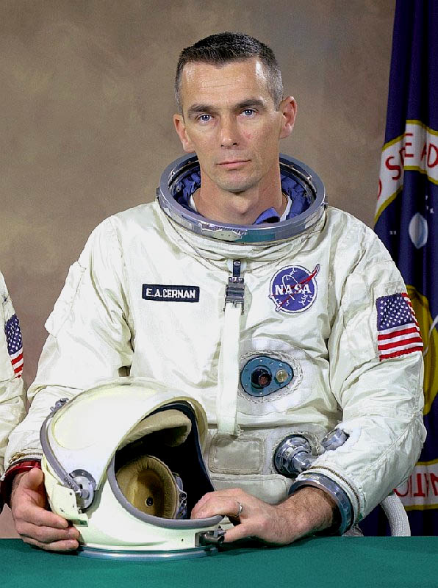
Spacecr Rockets. 1990 Sep-Oct;27(5):457-63.
Psychological, psychiatric, and interpersonal aspects of long-duration space missions.
Trastornos del sueño, alteración del sentido del tiempo, los efectos demográficos, motivación,experiencias trascendentes, la nostalgia, y la alteración en la sensibilidad de percepción.
Ansiedad, la depresión y la psicosis, síntomas psicosomáticos, problemas emocionales relacionados con la etapa de la misión,y cambios en la personalidad después del vuelo.
Eugene Cernan (14 de marzo de 1934) Comandante de Apollo 17
Notes:
futuro de Estados Unidos en el espacio requiere misiones tripuladas que son de larga duración y complejidad creciente. En estas condiciones, los factores de estrés psicológicos e interpersonales van a adquirir mayor importancia en que afecta a la seguridad de la tripulación y los resultados de la misión. A través de un análisis de los informes de las misiones tripuladas estadounidenses y soviéticos espaciales y simulaciones con destino a la Tierra, varios problemas psicológicos, psiquiátricos, e interpersonales pueden ser identificados que pueden afectar el éxito de la estación espacial y otras empresas espaciales de larga duración. problemas psicológicos incluyen los trastornos del sueño, alteración del sentido del tiempo, los efectos demográficos, motivación carrera, experiencias trascendentes, la nostalgia, y la alteración en la sensibilidad de percepción. problemas psiquiátricos son la ansiedad, la depresión y la psicosis, síntomas psicosomáticos, problemas emocionales relacionados con la etapa de la misión, y cambios en la personalidad después del vuelo. problemas interpersonales incluyen la tensión interpersonal, disminución de la cohesión con el tiempo, la necesidad de privacidad, y la tarea vs liderazgo emocional. Se pueden tomar medidas para minimizar el impacto de estos problemas, tanto antes como durante la misión.
gene Cernan (14 de marzo de 1934) Comandante de Apollo 17, oficial retirado de la Armada de los Estados Unidos. Fue un astronauta de la NASA que formó ...

Slide 24
Riesgo relativo 22.91
Muerte por accidente fatal
Aviation, Space, and Environmental Medicine x Vol. 81, No. 11 x November 2010
Notes:
nálisis de la mortalidad naut. Utilizando los datos del astronauta de vital importancia y población general
las tasas de mortalidad ción, calculamos razones de mortalidad estandarizadas (RME)
para ambas causas totales y específicas de muerte entre los astronautas entre
Enero de 1980 y junio de 2009 para observar los cambios en los patrones de mortalidad
horas extra. Métodos: Los datos vitales del astronauta se derivan de la John-
página web del Centro Espacial hijo y el hecho de astronauta libro. ción general
las tasas de mortalidad lación se tomaron de la base de datos de mortalidad humana
y los Centros para el Control de Enfermedades. SMR se calcula como el cociente
de muertes observado a muertes esperadas mediante la estandarización indirecta a
varias poblaciones de comparación. Resultados: Todas las SMR disminuyeron de la
1980 a la década de 2000, aunque los astronautas se encuentran todavía en un mayor riesgo de que se
Estudio Longitudinal de Salud con- astronauta (LSAH) confirmó el aumento del riesgo de accidentes mortales para los astronautas: en comparación con un género, la edad y el IMC-población control de los funcionarios públicos desde el Centro Espacial Johnson de la NASA (JSC) en Houston, TX , los astronautas tuvieron un riesgo relativo (RR) de muerte accidental de 22,91 (IC del 95%: 5,02 a 104,46). Esto indica que los astronautas son casi 23 veces más probabilidades de morir a causa de un accidente fatal al igual que los miembros del grupo de comparación de los empleados JSC (3).
A pesar de el elevado riesgo de accidentes mortales, las noticias
riesgo de muerte reducido en gran medida por las enfermedades cardiovasculares (SMR 5 27,? 95% C.I. 9-63) y el cáncer (SMR 5 47, 95% Co.I.p1y9ri-g9h7t) ,: aAnedroastrpoa- ce Asociación Médica
nautas están ahora en una disminución del riesgo de mortalidad por todas las causas en comparación con la población general. Discusión: El SMR muestran que la mortalidad por enfermedades del aparato circulatorio, el cáncer y los accidentes han disminuido de todas las estimaciones ante- riores, aunque los astronautas todavía se encuentran en mayor riesgo de muerte accidental tal. Las mejoras en la mortalidad por enfermedades circulatorias son probablemente debido a la investigación de la salud y la condición física intensiva dentro del cuerpo de astronautas. Del mismo modo, la condición física puede estar contribuyendo a la reducción de la mortalidad por cáncer. Menos accidentes aéreos han contribuido a la disminución del riesgo de accidentes mortales, que a su vez está impulsando la reducción de todas las causas de riesgo de mortalidad.

Slide 25
Conclusiones

Slide 26
Existen programas que han avanzado al mismo ritmo, enfocados a prevenir enfermedades o situaciones riesgosas para la salud de los astronautas.
Para ello se hace una selección médica de los aspirantes y se establecen programas de entrenamiento físico y psicológico y de “estabilización de la salud”
Durante el viaje se lleva a cabo un estricto control médico desde Tierra, y al regreso se hace un seguimiento continuo y se establecen medidas profilácticas para evitar daños y desajustes fisiológicos por la desadaptación al medio terrestre.
El espacio es un laboratorio de investigación y desarrollo de nuevas técnicas y métodos

Slide 27
SALIR DE LOS CONFINES TERRESTRES
HA SIDO UNA HAZAÑA ESPECTACULAR
^{PARA CIENTOS DE ASTRONAUTAS,}
^{HOMBRES Y MUJERES}
QUE HAN LOGRADO SUPERAR DESAJUSTES
^{FISIOLÓGICOS Y PSICOLÓGICOS}
HASTA ADAPTARSE A UN AMBIENTE DE GRAVEDAD CERO

Slide 28
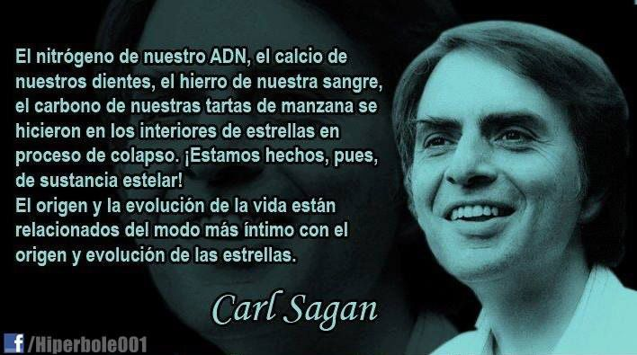
Gracias
Teresa de la Torre León
Medicina Interna
Medicina del enfermo en estado crítico
GMEMI
Hospital Materno Celaya

